Slide 1
MAPAS DE CONOCIMIENTO REGIONAL
PETRONA SALGADO
TUTORA
HÉCTOR LEONARDO HERNÁNDEZ MORALES Código 79.688.835
Correo electrónico: leoher75@hotmail.com
GRUPO _712001_25
UNIVERSIDAD NACIONAL ABIERTA Y A DISTANCIA – UNAD
FACULTAD DE CIENCIAS BÁSICAS, TÉCNICAS E INGENIERÍA
INGENIERÍA INDUSTRIAL
CEAD JAG
BOGOTA
DICIEMBRE
2012

Slide 2
1. Ámbito de indagación escogido.
El ámbito de indagación escogido fue la educación ya que el desarrollo humano es integral, social, sostenible y para una vida digna. Un factor que contribuye a lograrlo es la educación en general, aporta mantenimiento de la armonía, el respeto, la colaboración y la honestidad en las relaciones entre los miembros de la comunidad. Nos brinda una contribución sustantiva al desarrollo de la personalidad, al desempeño laboral eficiente y a la convivencia pacífica y democrática a través de los saberes que sustentan la formación.

Slide 3
2. Categoría regional definida y justificación de la escogencia.
La categoría regional inicialmente escogida fue la localidad 19 de la ciudad de Bogotá la cual corresponde a Ciudad Bolívar, esto fue a raíz de la problemática encontrada con todo lo referente a la educación en dicha zona, con los alcances logrados en la pre - investigación se llego a la conclusión que la problemática encontrada en dicha zona no se encuentra solo allí, se presenta en las 20 localidades de Bogotá, por esta razón se tomo el problema macro que es este caso es, “La educación en Bogotá”

Slide 4
3. Descripción básica de las regiones estudiadas.
Bogotá cuanta con alrededor de 7.363.782 habitantes de los cuales hay +/- 731.792 estudiantes desde el frado 0 al 11 ̊, existe una gran y marcada diferencia entre los diferentes estratos económicos de la ciudad los cuales aportan significativamente variantes para el crecimiento estudiantil en la ciudad. Con el presente estudio se demuestra qué?, cómo? y por qué? Tenemos que mirar la educación desde el punto de vista social, no como el privilegio que aun en estos días encontramos, sino como el derecho de todos y cada uno de los ciudadanos de la cuidad de Bogotá.

Slide 5
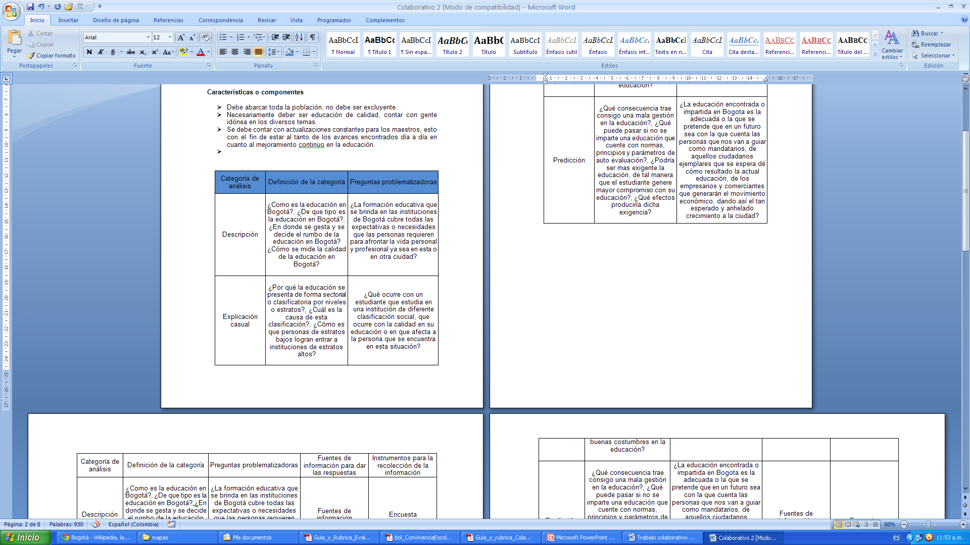
4. Definición de las categorías de análisis escogidas y sus correspondientes preguntas problematizadoras.

Slide 6
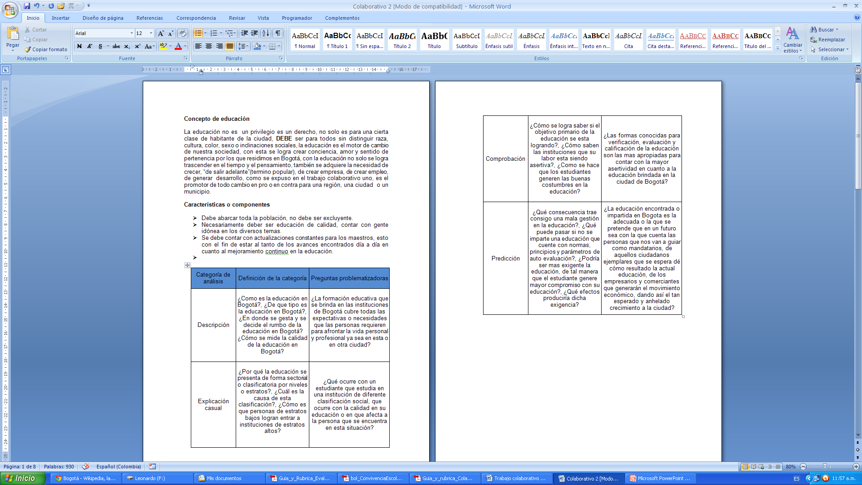

Slide 7
5. Instrumentos de recolección aplicados y justificación de su relación con las categorías de análisis y preguntas problematizadoras.
Los instrumentos de recolección para las preguntas problematizadoras fueron:
La encuesta: La encuesta es una técnica destinada a obtener datos de varias personas cuyas opiniones impersonales interesan al investigador. Para ello, a diferencia de la entrevista, se utiliza un listado de preguntas escritas que se entregan a los sujetos, a fin de que las contesten igualmente por escrito.
La entrevista: La entrevista es una técnica muy utilizada como estrategia para la recolección de la información. Se define como la reunión concertada entre dos o más personas que ocurre al establecer un diálogo, a través del cual se identifica y reconoce de la opinión, postura o conocimiento sobre un cierto fenómeno.

Slide 8
El uso de la encuesta y de la entrevista se hizo con el fin de llegar a las personas, de interactuar con ellas y lógicamente conocer su punto de vista respecto al tema. El tema investigado contiene un gran valor significativo para la población, hay un sinnúmero de personas que no poseen los conocimientos básicos en este por ende se pierden oportunidades, ayudas y posibilidades de crecimiento en una comunidad o en un número de familias que desean tener o contar con el privilegio de estudiar, de que sus hijos logren entrar a una institución para que sea formada desde el punto de vista cognoscitivo, cultural , que apoye a la formación de su ser, de su personalidad y se logre el principio de la educación sin discriminación alguna.

Slide 9
6. Resultados obtenidos de la aplicación de los instrumentos de recolección de la información: Comparación de los resultados en las diferentes regiones estudiadas: similitudes y diferencias y análisis de ello.
Luego de haber realizado las encuestas(en la descripción y la predicción) y las entrevistas( explicación casual y en la comprobación), se detalla que el gobierno distrital debe realizar capacitaciones, difundir información, hacer campañas de concientización en las diferentes localidades de Bogotá. Esto con el fin que la comunidad sepa todo lo que puedan y logren saber con base en la educación. Muchas de las personas que respondieron a estas carecen del mínimo conocimiento sobre el tema en mención

Slide 10
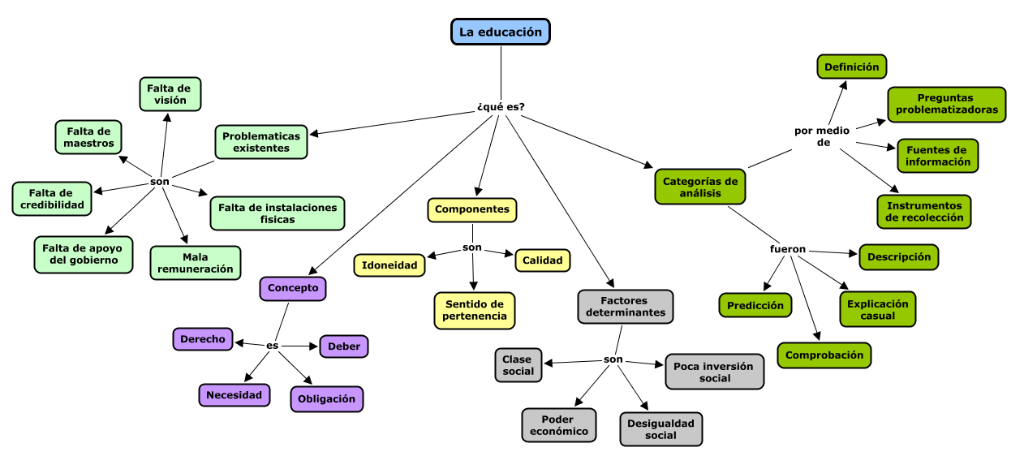
7. Toda la información anterior debe estar consolidada en el Mapa de Conocimiento (en el gráfico realizado)

Slide 11
Bibliografía
Pontifica Universidad Javeriana. (2011). Estratificación social en Bogotá. Recuperado de http//www.javeriana.edu.co/Facultades/C_Sociales/universitas/65/uribe.pdf
Empresarios por la educación. (2010). Educación ¿Qué dicen los indicadores? Recuperado de http//www.fundacionexe.org.co/wpcontent/uploads/2011/10/Duitama.pdf
Acosta Benavides Oscar y Quintero Cuesta Carlos Didier. (2010). Módulo Mapas de Conocimiento Regional. Bogotá D.C, Colombia: Unad
Súper CADE Virtual Bogotá. (2011). Población Vulnerable. Recuperado de http//www.bogota.gov.co/portel/libreria/php/decide.php?patron=03.
Pontifica Universidad Javeriana. (2011). Estratificación social en Bogotá. Recuperado de http//www. javeriana.edu.co/Facultades/C_Sociales/universitas/65/uribe
Secretaria Distrital de salud de Bogotá. Educación en Bogotá.(2012). Recuperado de: http//www.saludcapital.gov.co
Juanpunk89. Inclusión social.(2012). Documentos de investigación. Recuperado de http// www.buenastareas.com › Inicio › Acontecimientos Sociales
Cifras de maltrato intrafamiliar en Bogotá.(2012).Barrios de Bogotá. Recuperado de http//www.barriosdebogota.com/aumenta-el-maltrato-intrafamiliar-en-bog

